Slide 1
Machine Learning e Imágenes en Python
Dras. Valeria S. Rulloni - Ana Carolina Maldonado,
Ings. Juan Manuel López,
Sebastián Palacio y Axel Aguerreberry

Slide 2
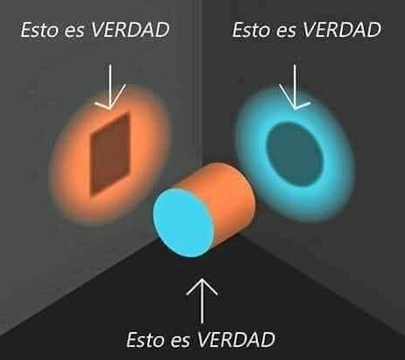
Objetivos y características del curso
Participación activa de todos los asistentes en la resolución de ejercicios
Debate constructivo, aprendizaje y enriquecimiento grupal
Diversidad de formación en los asistentes, diversidad de ideas y experiencia
Identificación del conocimiento transversal a diversas áreas a partir del propio.
Aprendizaje integral: Python, imágenes, análisis y manipulación de datos
MLIP

Slide 3


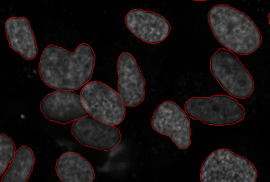
ML e Imágenes en Python
MLIP

Slide 4
Curso de 60 hs. u Optativa en agosto, sept, oct y nov
12 Clases, Martes de 19 a 22 hs. Consulta a confirmar
• Herramientas básicas en Python: tipo de datos, funciones, uso de librerías.
• Imágenes digitales: tipos (binarias, monocromáticas, a color, videos).
• Histograma. Mejora de la imagen. Filtros, detección de bordes. Vecindario, convolución, máscaras.
• Umbralado y Binarización. Operaciones Morfológicas. Fusión de imágenes.
• Clasificación y segmentación de Imágenes.
• Aprendizaje automático. Aprendizaje profundo: Redes neuronales
MLIP

Slide 5
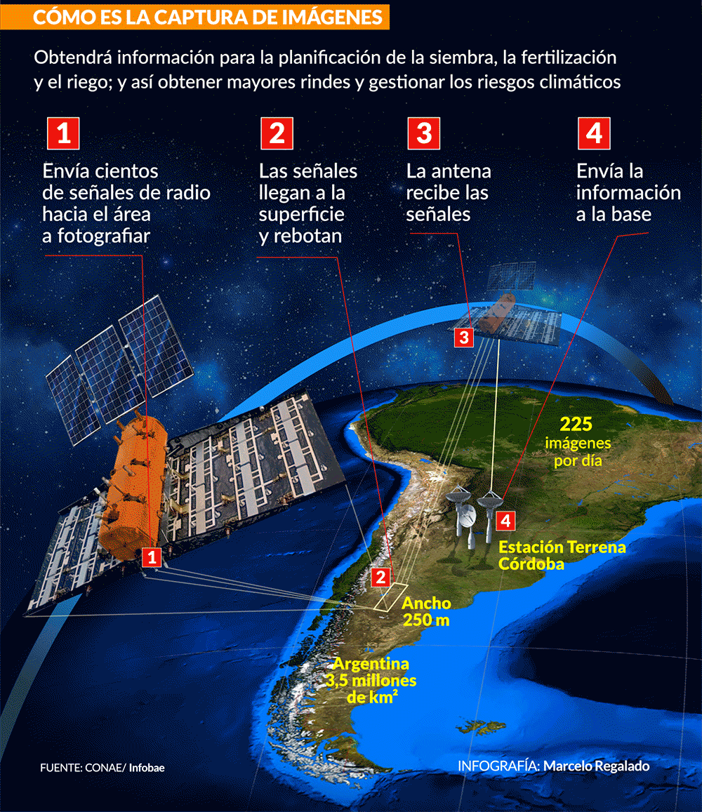
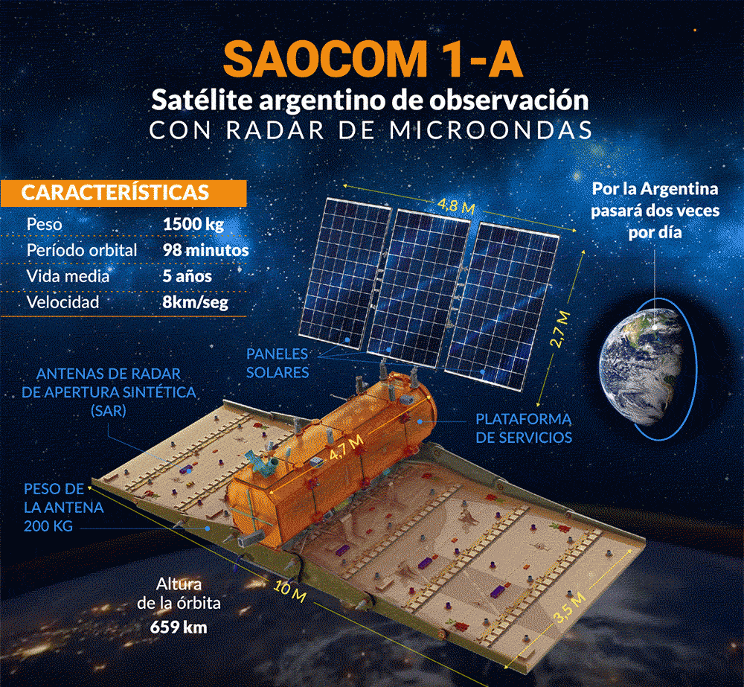
Imágenes satelitales,
astronómicas...
SAOCOM gentileza de Yanina Iberra (CONAE)
MLIP

Slide 6
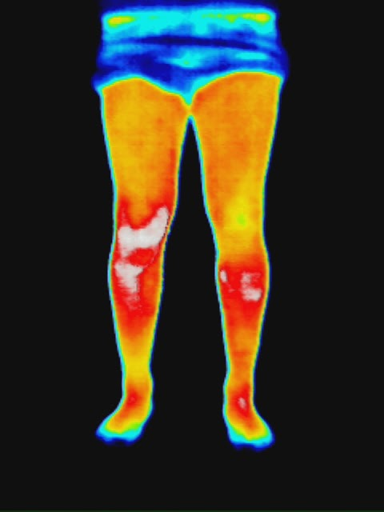
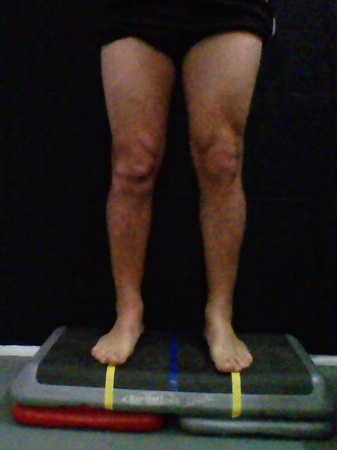
Imágenes térmicas,
ópticas, ….
MLIP

Slide 7
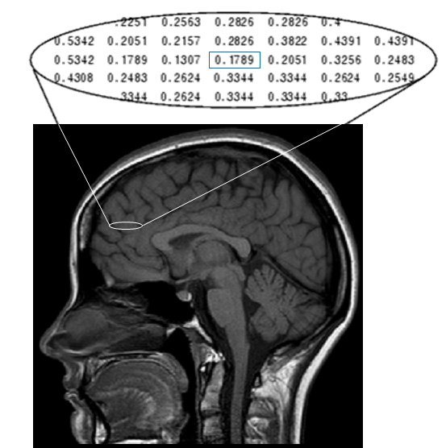
Imágenes microscópicas,
médicas, etc….
Imágenes digitales
MLIP

Slide 8
Algunas aplicaciones
MLIP

Slide 9
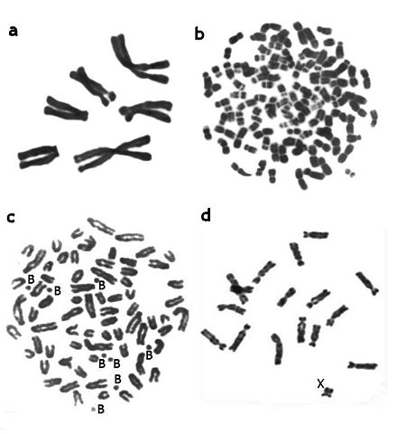
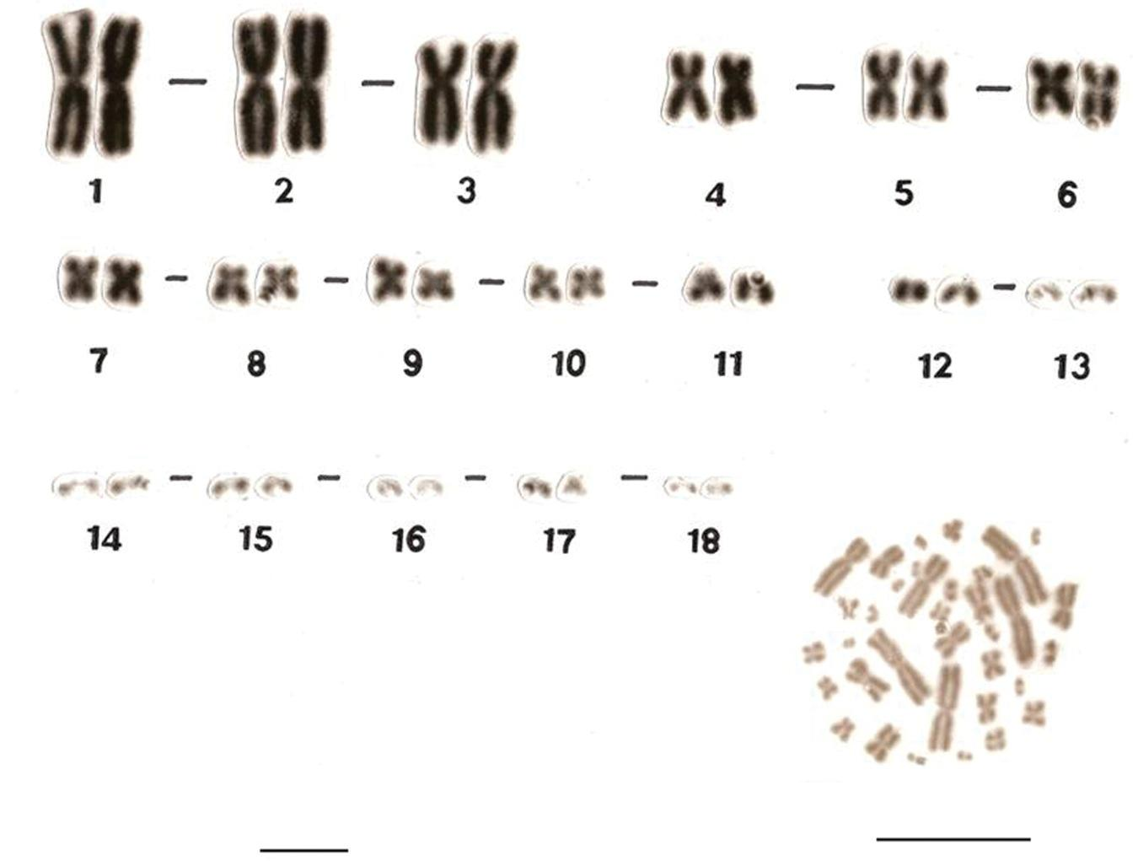
Software para Cariograma. Sebastián Palacio
MLIP

Slide 10

Procesamiento de imágenes clásico
MLIP

Slide 11
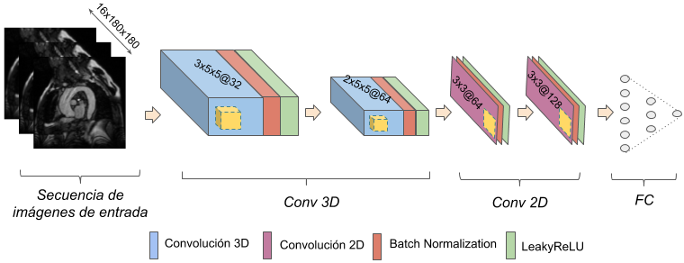
Estimación directa y automática del diámetro aórtico a partir de imágenes de resonancia magnética utilizando redes neuronales convolucionales
Axel Aguerreberry
Diámetro Aórtico [mm]
MLIP

Slide 12
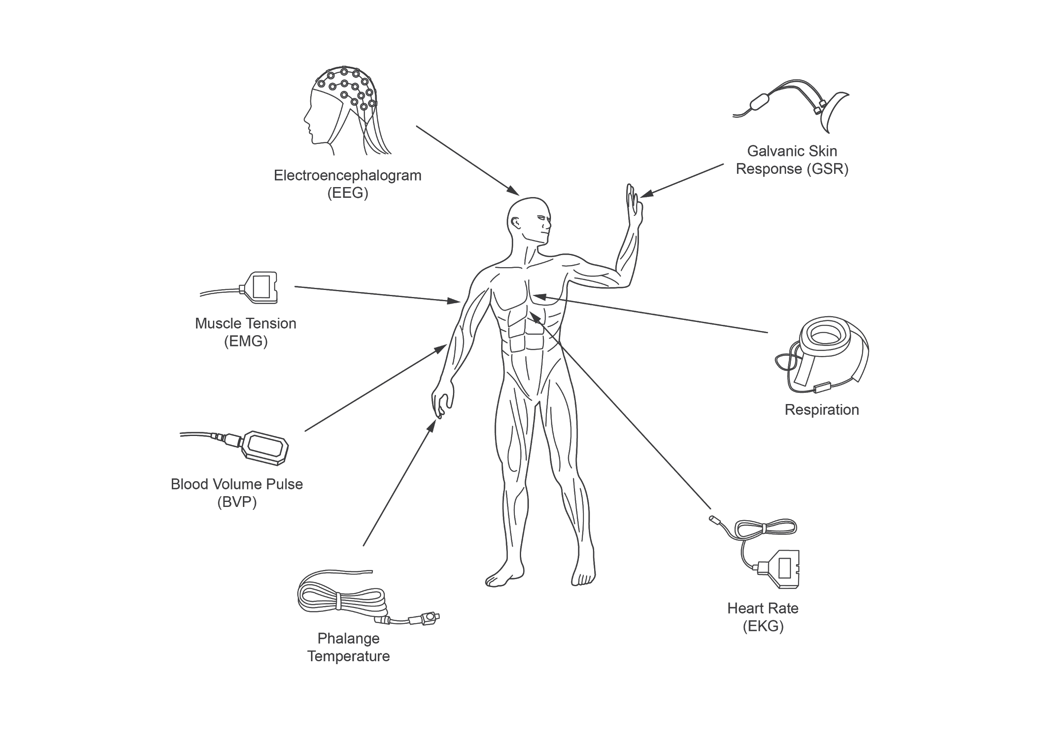
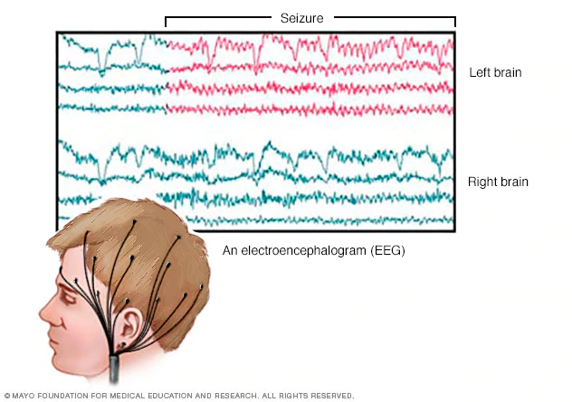
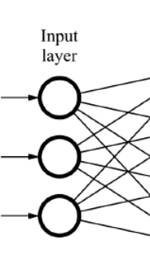
ML aplicado a Señales: Nos vamos a 1D !!
Transformación?

Slide 13
Algunas aplicaciones, seminarios vistas en MLIP 2019, por alumnos e invitados
MLIP

Slide 14
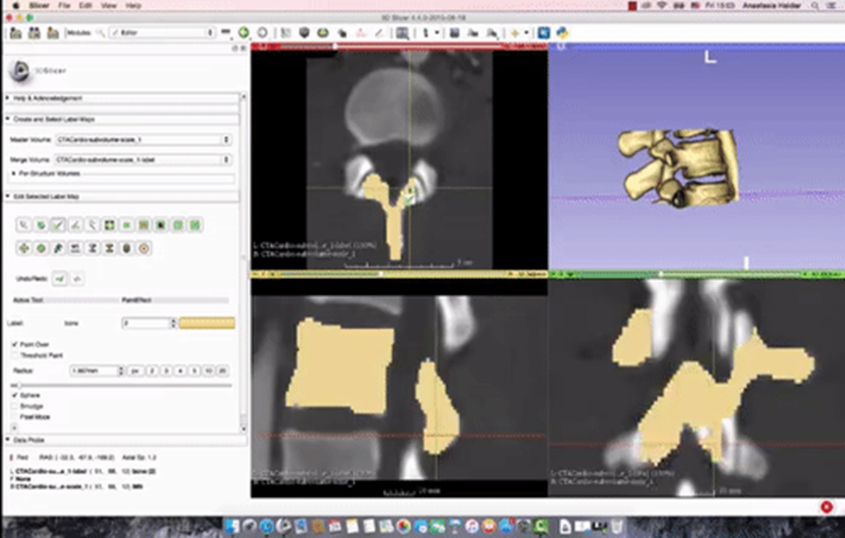

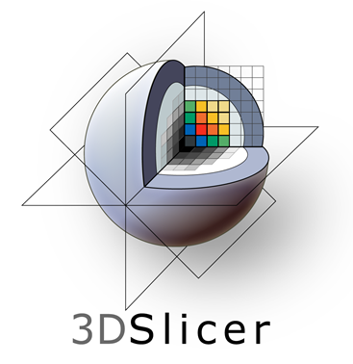
"Aplicación para Procesamiento de imágenes DICOM"
de Ana Rusconi y Rafael Cabrera Penayo
(Estudiantes Ing. Biomédica FCEFyN).

Slide 15
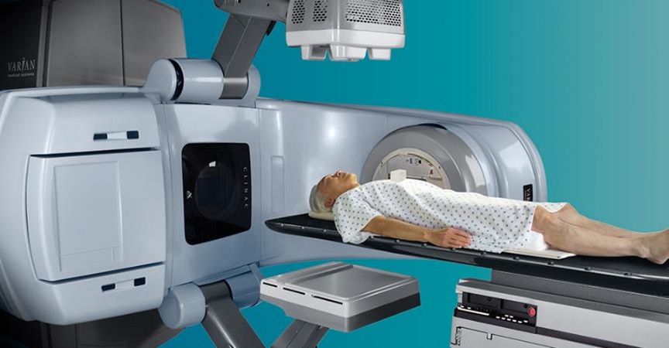
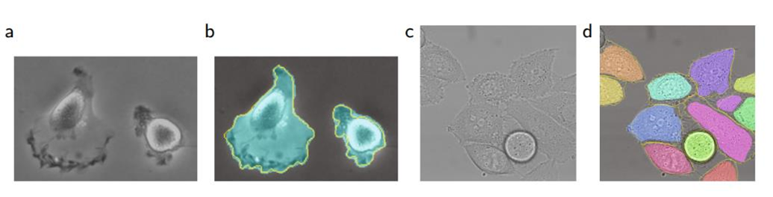
"U-Net: Red convolucional para segmentación de imágenes biomédicas" de Edgardo Garrigó (Físico Médico en Radioterapia).
MLIP

Slide 16
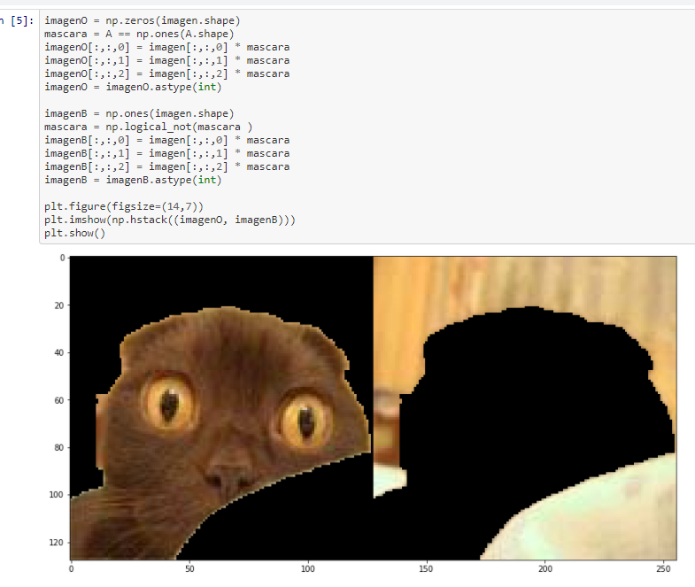

Aplicación en segmentación usando grafos
de Mario Alejandro García (UTN)
MLIP

Slide 17
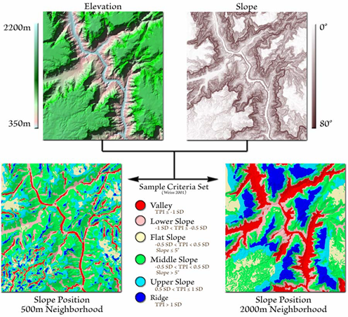
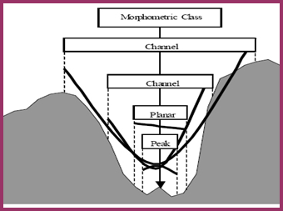
Geomorfometría aplicada al análisis del paisaje de Eduardo García Aráoz (Geólogo FCEFyN, UNC).
MLIP

Slide 18
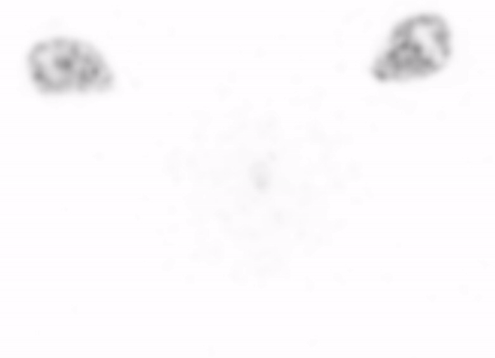
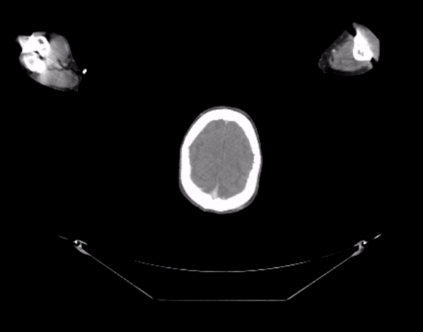
Herramientas de Clustering para Dosimetría en Medicina Nuclear De A. Carolina Maldonado, Joaquin Seia y Florencia Alonso (FCEFyN y estudiantes de la Diplomatura en Ciencia de Datos y Aprendizaje Automático, FaMAF). Info en: https://github.com/joaco18/TallerMLFCEFyN
PET CT
PET CT
MLIP

Slide 19
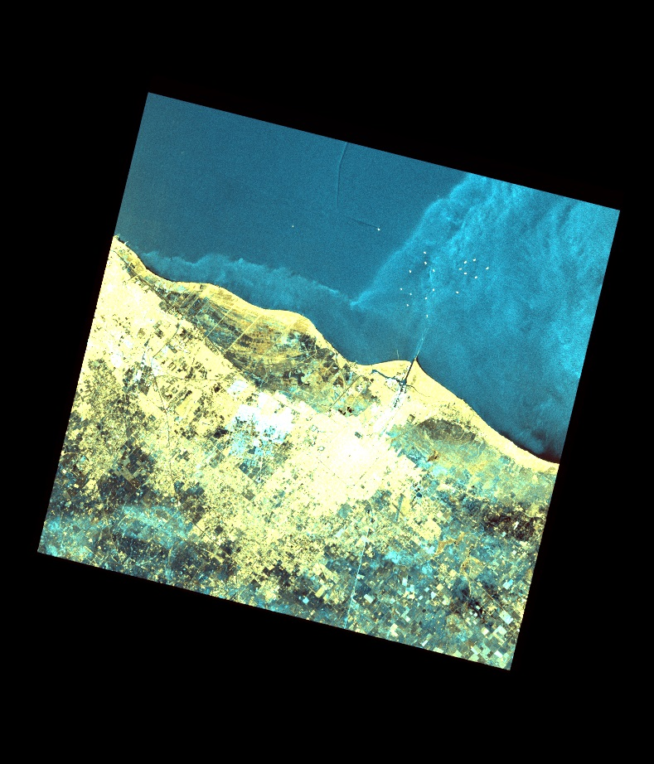
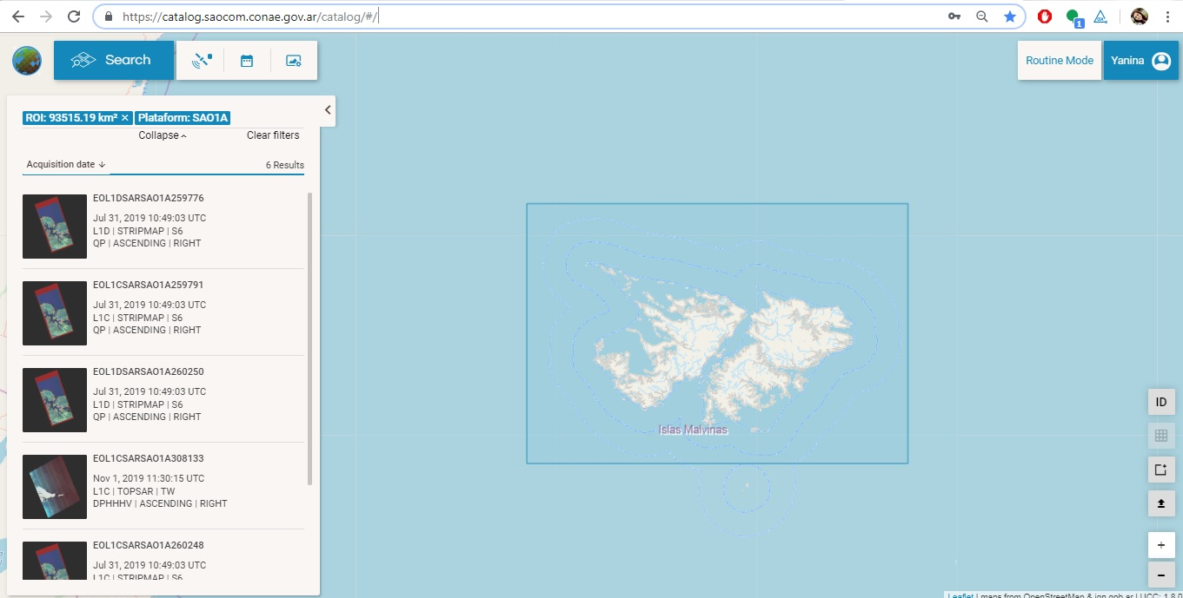
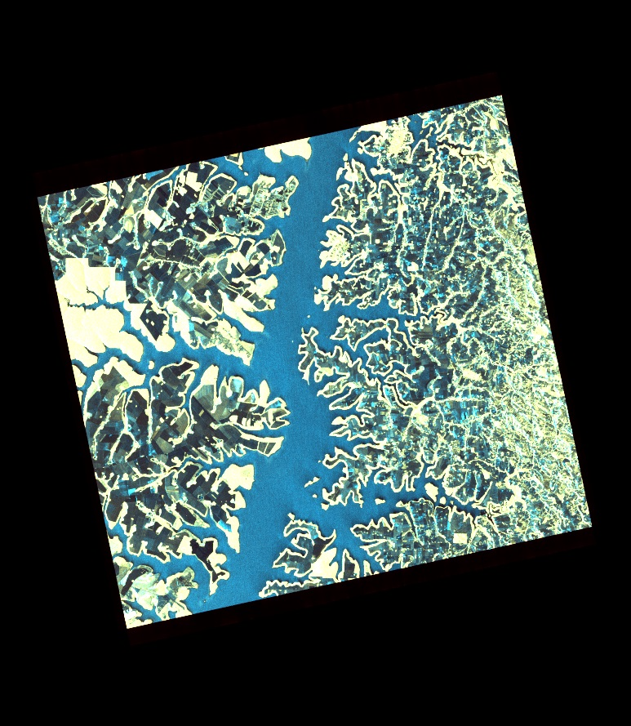
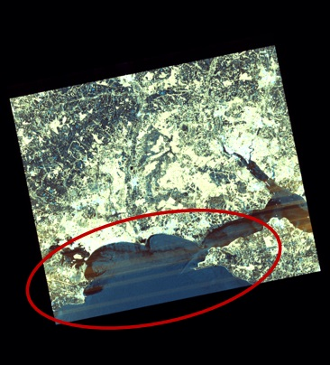
"CLASIFICACIÓN DE IMÁGENES SATELITALES SAOCOM PARA SU CATALOGADO WEB" de Yanina Iberra (CONAE)
Riachuelo, La Plata - Argentina
Cataratas del Iguazú
MLIP

Slide 20
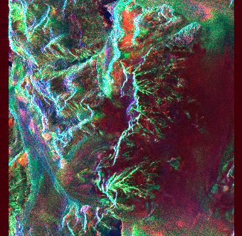
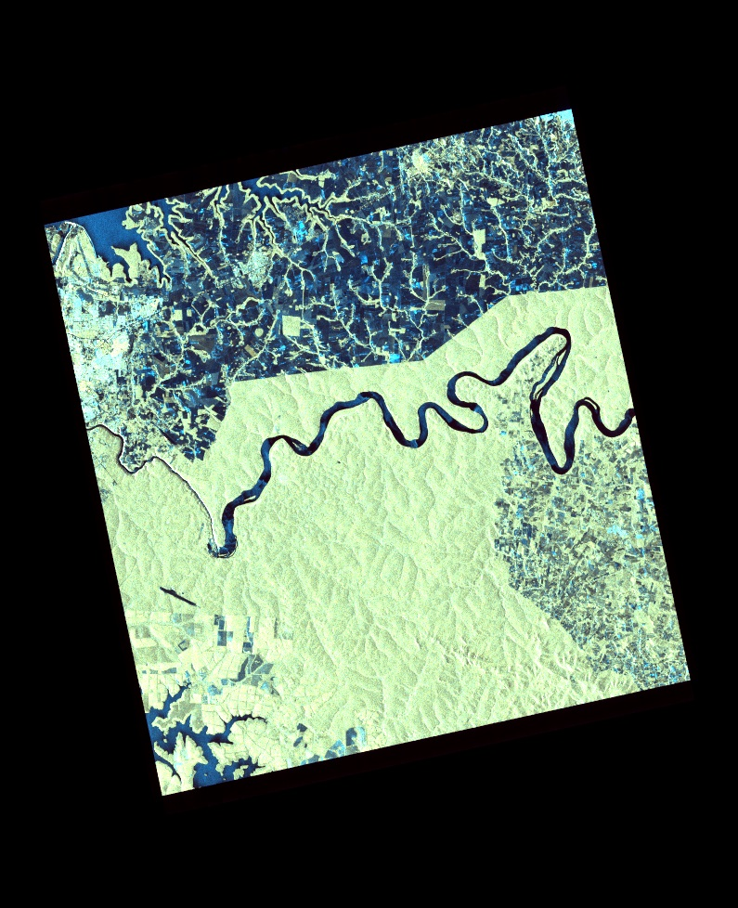
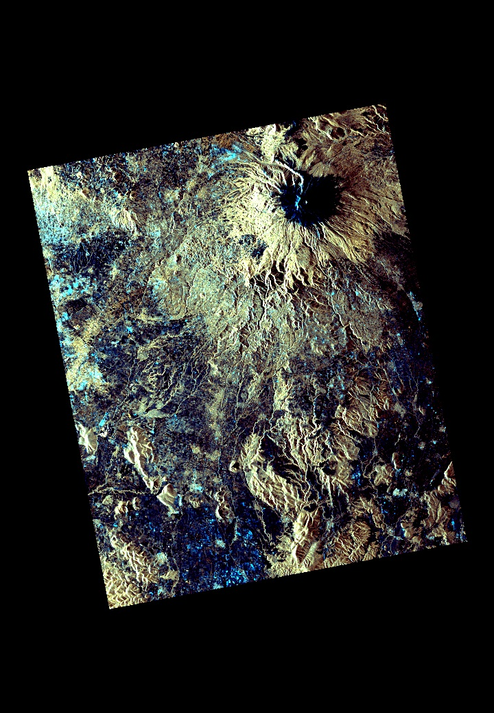
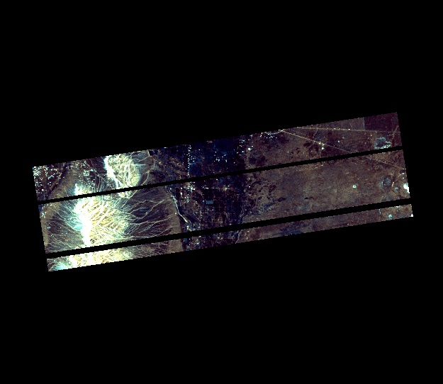
"CLASIFICACIÓN DE IMÁGENES SATELITALES SAOCOM PARA SU CATALOGADO WEB" de Yanina Iberra (CONAE)
Ecualización color
Información faltante
Cataratas del Iguazú
Volcán Popocatépetl México
MLIP

Slide 21
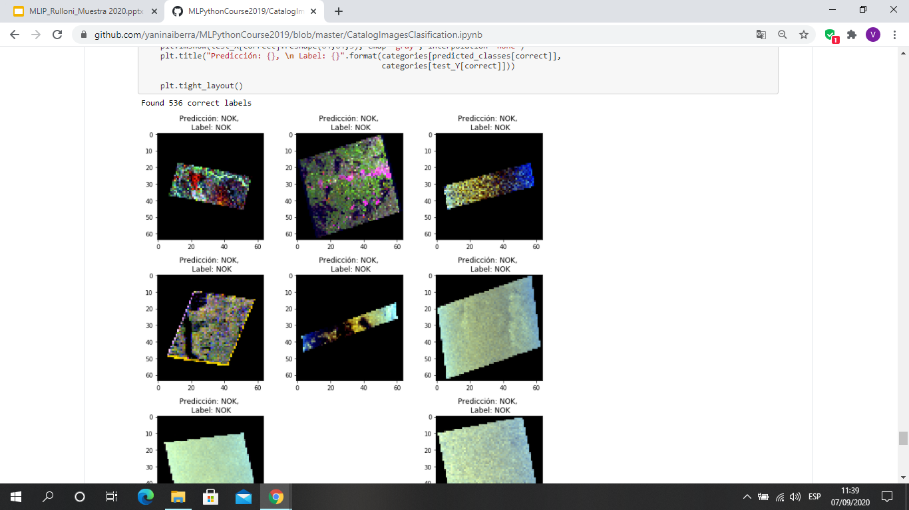
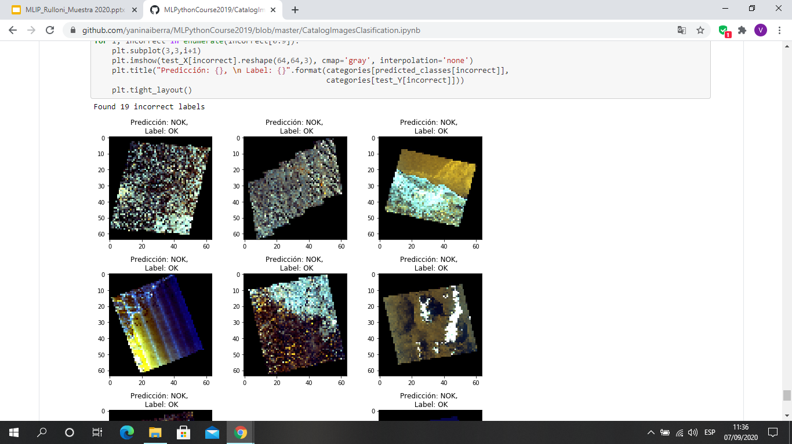
"CLASIFICACIÓN DE IMÁGENES SATELITALES SAOCOM PARA SU CATALOGADO WEB" de Yanina Iberra (CONAE)
MLIP

Slide 22
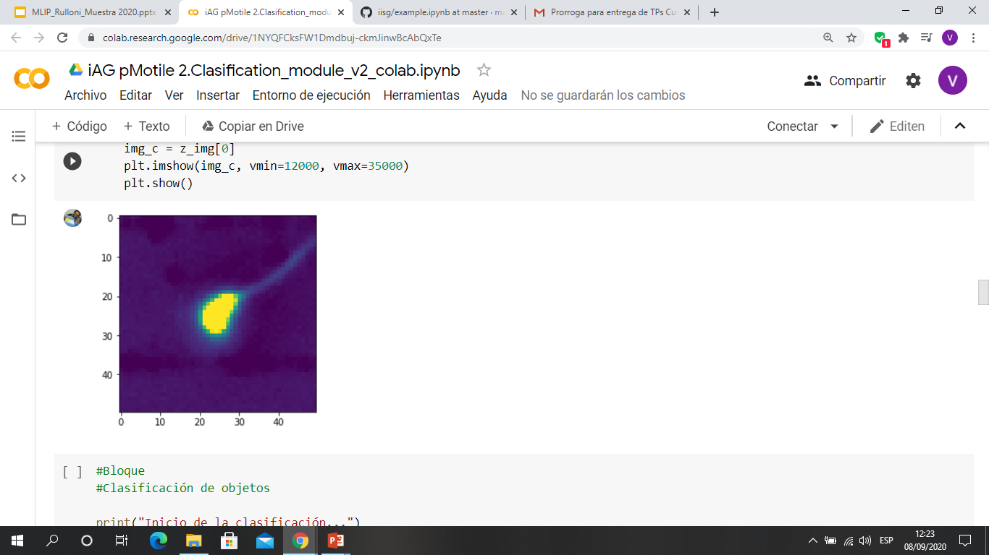
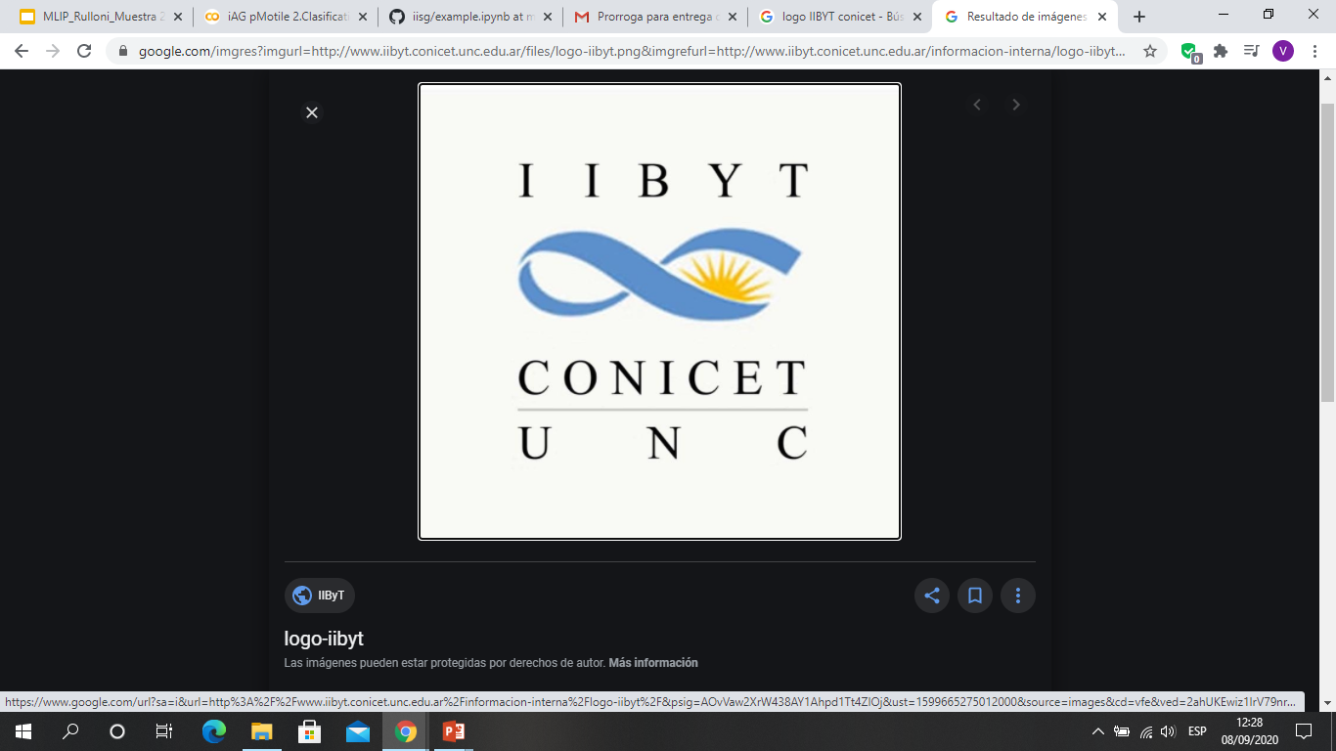
"iAG pMotile: Determinación del porcentaje de espermatozoides (móviles)"
de Dr. Hector A. Guidobaldi de IIBYT (CONICET-UNC) y CEBICEM (UNC).
MLIP

Slide 23
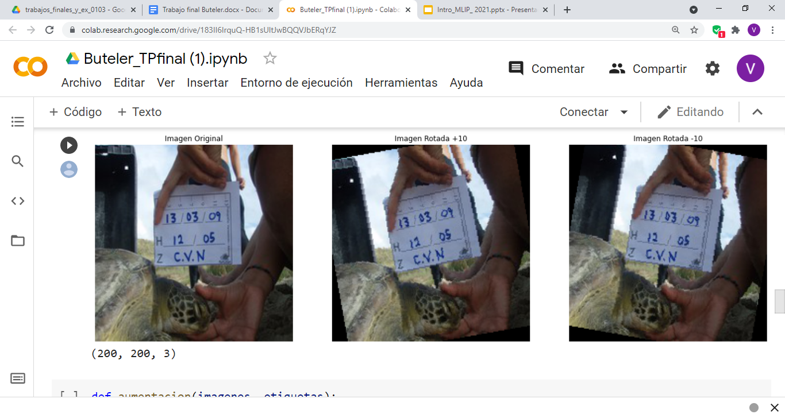
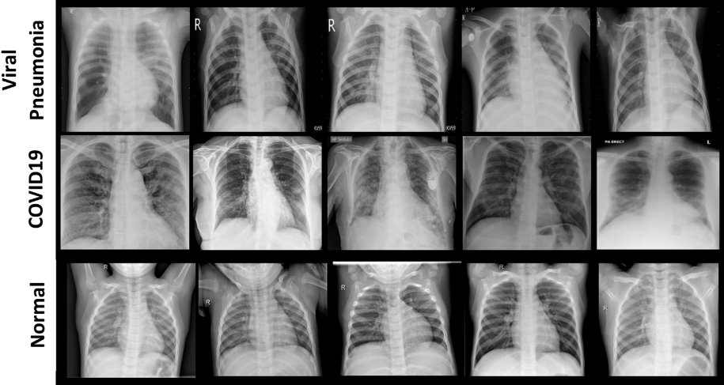
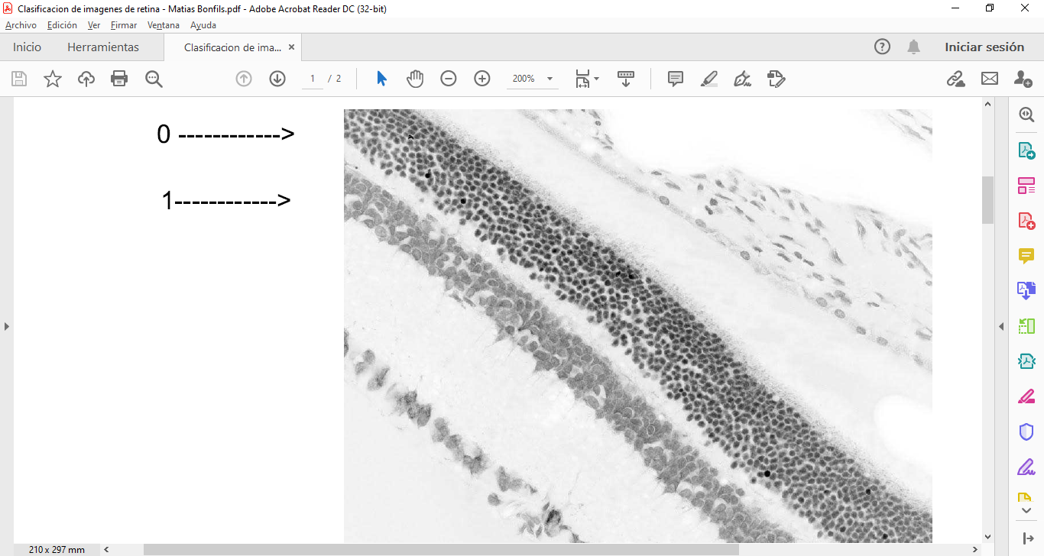
En 2020:
Buteler, Candela - Fotos de tortugas marinas: perfiles de la cabeza, parte dorsal y ventral.
Salse, Lucas y Gonzalez, Mauricio- Detección de COVID-19 mediante imágenes RX de tórax.
Bonfis, Matías- Clasificación de imágenes de retina.
Luciano Abatidiaga- Detección de presencia de glaucoma en imágenes de fondo de ojo.
Sommese, Leandro- Estudio de imágenes de cardiomiocitos por microscopía digital. Detección de sparks de calcio.
Ma. Laura Zullato y Micaela Flores- Clasificación de imágenes de retina con redes convolucionales.

Slide 24
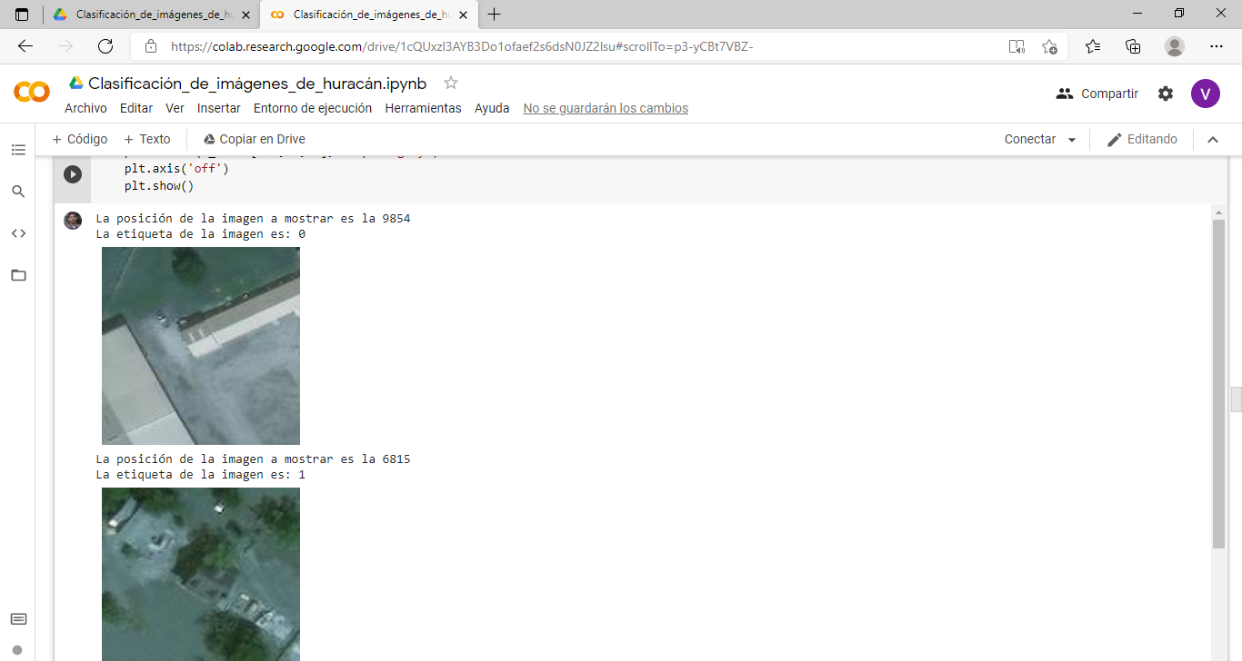
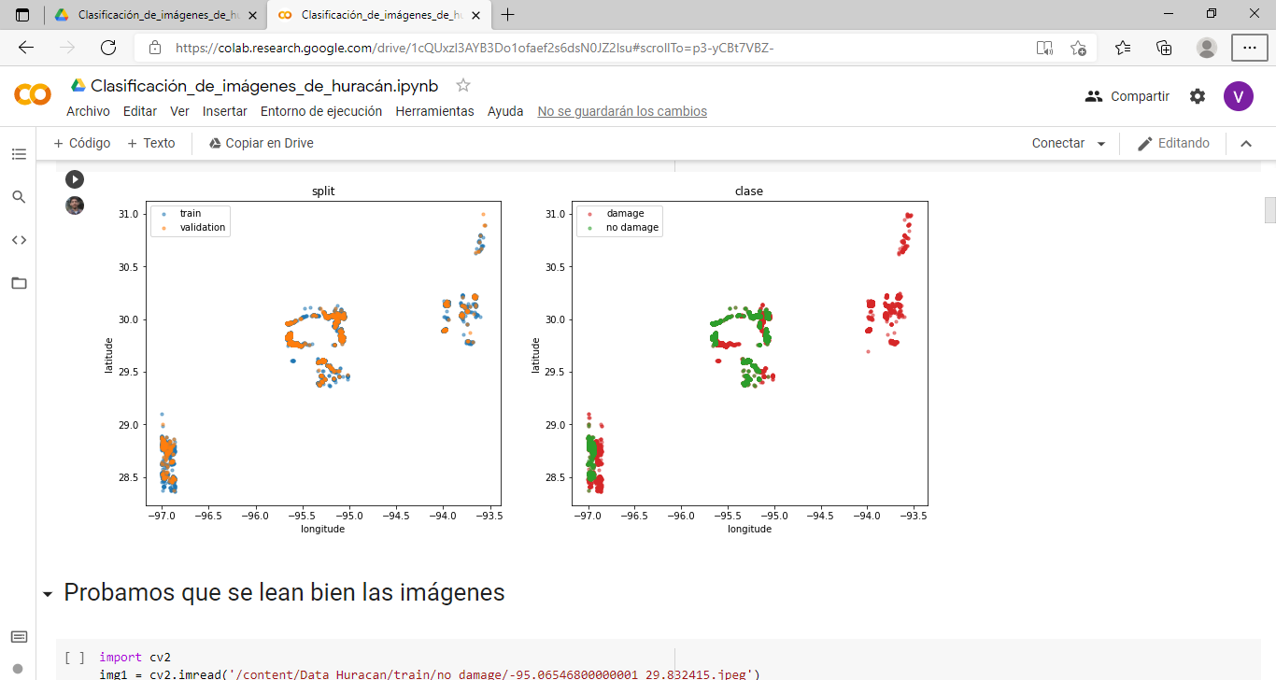
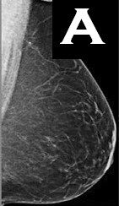
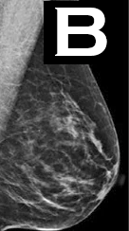
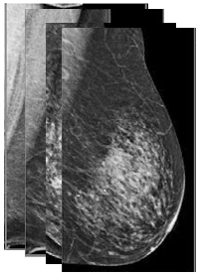
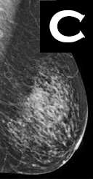
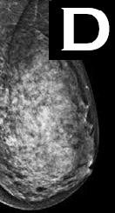
En 2020:
García, Franco- Detección de daño en imágenes satelitales post-Huracán mediante Deep Learning.
Verónica Tessino- Inferencia de variable cuantitativa latente asociada a densidad radiológica en mamografías.
Alessio Bocco- Transfer learning en Clasificación de malezas utilizando ResNet.
Isabel Cousseau- Clasificación de materiales en imágenes de obras en construcción.
Cristian Morilla y Luciano Sosa- Introducción a las Redes neuronales Recurrentes
Eric Sigwald D'Alesio- Clasificación de imágenes de regiones afectadas por Huracán.

